Slide 1
Методика подготовки к ОГЭ по математике в школе.

Slide 2
Подготовка к экзамену ведется параллельно на уроках математики и на дополнительных занятиях ( дополнительное занятие 2 раза в неделю вне основного расписания)

Slide 3
Основные моменты подготовки учащихся к ОГЭ по математике:
1) В первую очередь знакомлю на дополнительном занятии девятиклассников с демонстрационным вариантом ОГЭ ( разбираем все задания, которые умеем решать на начало года). Также знакомлю с критериями оценивания на ОГЭ и выдаю справочный материал.

Slide 4
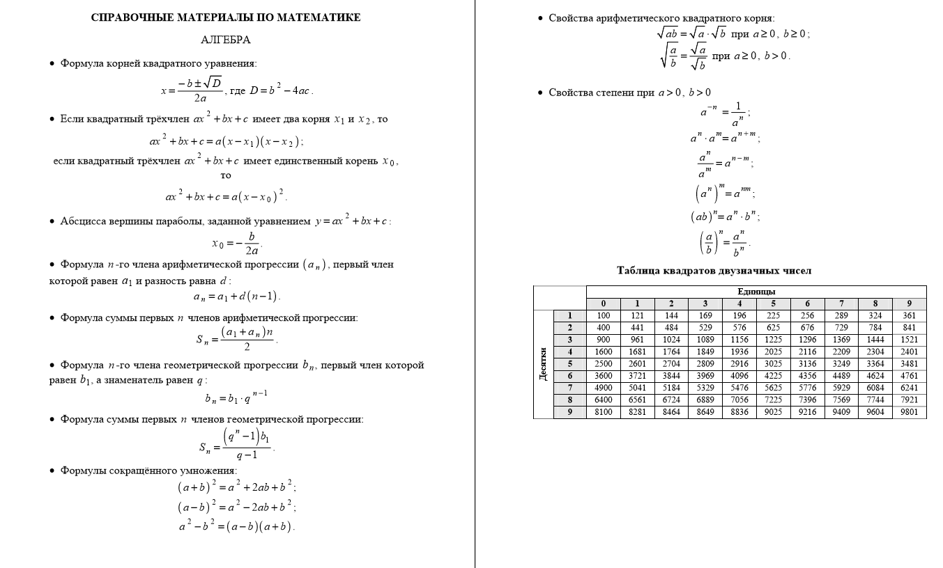
Справочный материал 2023

Slide 5
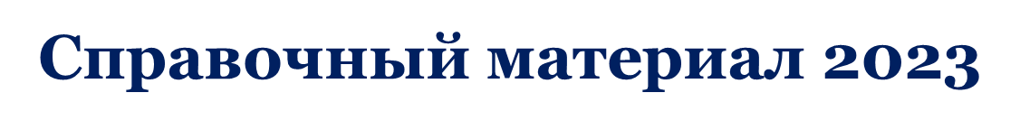
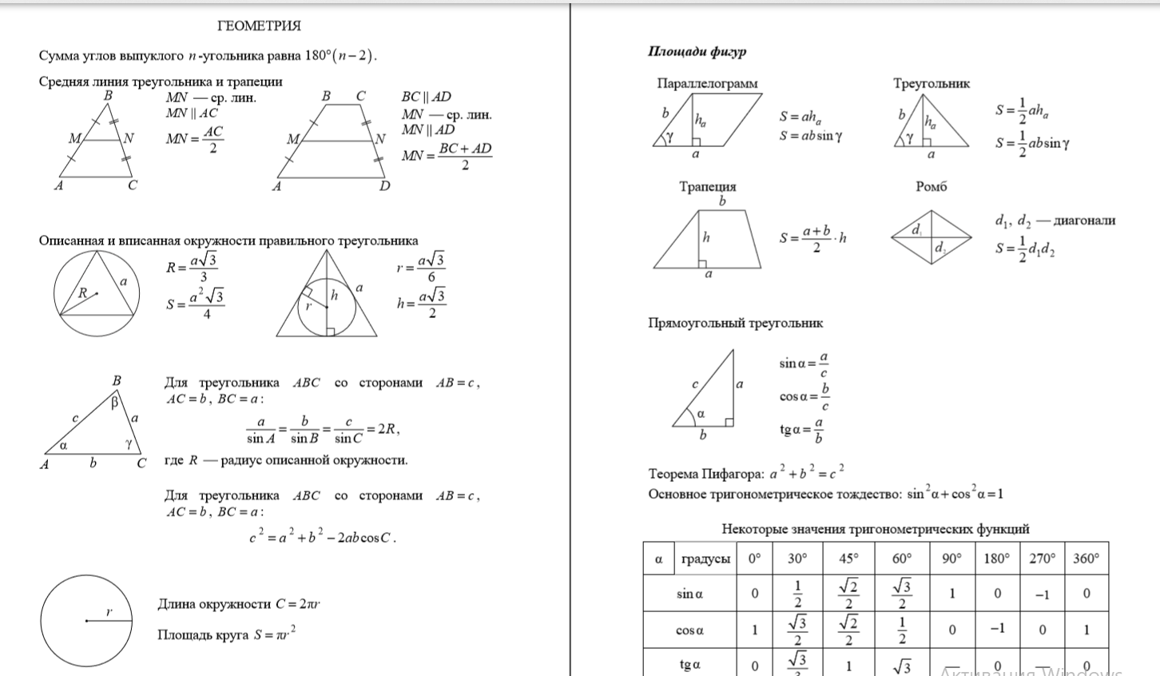

Slide 6
Основные моменты подготовки учащихся к ОГЭ по математике:
2) На уроках алгебры систематически в начале урока устный счет, основанный на заданиях ОГЭ, с акцентом на то что, задание является экзаменационным.
Желательно ввести эту практику еще в восьмом классе.

Slide 7
Учебно-методическим пособием «Не два на ОГЭ», подготовленным авторами Михаилом Исааковичем Альпериным и Сергеем Эрнестовичем Нохриным ГАОУ ДПО «Институт развития образования» г.Екатеринбурга.
«Если ученик, особенно слабый, не будет работать самостоятельно, написать экзаменационную работу на положительную оценку ему вряд ли удастся».
Авторы пособия предлагают:
Начинать работу по данной методике «Не два на ОГЭ» на заключительном этапе подготовки к ОГЭ (т.к. данный тип школьников, как правило, через неделю забывает всё, что изучал);
Регулярность занятий (задания выполняются школьником ежедневно);
Давать задания по 1-2 из различных тем;
Нельзя давать слишком много заданий, в идеале работа должна занимать не больше 10-15 минут, т.е. 5-6 заданий за один раз;
Задания каждому школьнику давать свои, чтобы ограничить списывание.

Slide 8
Приведу пример применения методики «Не два на ОГЭ» по математике.
Обучающимся предлагается выполнить задание. К заданию прилагается ход решение, т.е. подсказки, какую теорию необходимо вспомнить, как последовательно ее применить. Выполняя каждый пункт предложенного порядка решения, ученик вспоминает теоретический материал и вырабатывает определенный алгоритм решения задания.
После выполнения всех заданий с подсказками предлагается еще несколько аналогичных, но уже для полного самостоятельного выполнения без конкретных путей решения.
Методику «Не два на ОГЭ» можно использовать для организации работы со слабоуспевающими учащимися не только в выпускных классах. Эта методика работает и для учащихся с разным уровнем подготовки в любом классе.
https://www.uchportal.ru/publ/23-1-0-9395

Slide 9

Шпаргалка. Дробные числа и действия над ними.
Чтобы сложить дроби с одинаковыми знаменателями, нужно сложить их числители, а знаменатель оставить тем же.

Slide 10

Шпаргалка. Дробные числа и действия над ними.
Чтобы из одной дроби вычесть другую дробь с таким же знаменателем, нужно из числителя уменьшаемого вычесть числитель вычитаемого, а знаменатель оставить тем же.

Slide 12
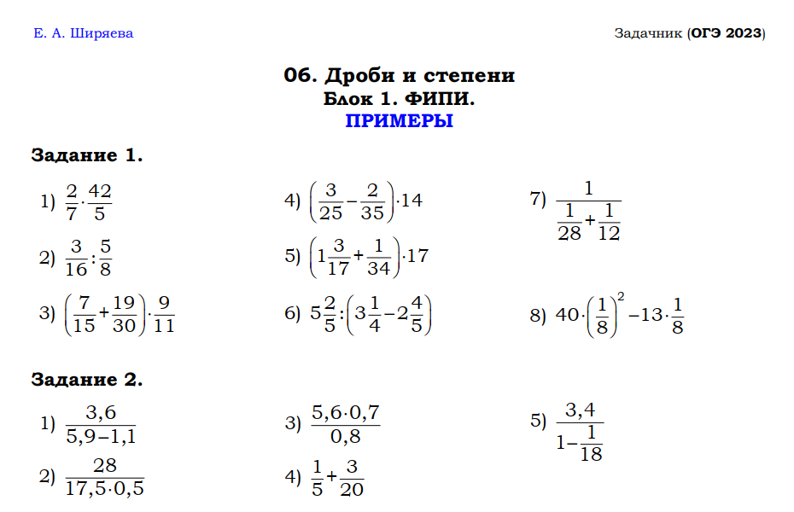

Slide 13
Применение образовательных технологий на уроках математики.
Образовательные технологии – это совместная деятельность учащегося и педагога, это алгоритм действий педагога и детей в четко определенных условиях, который обеспечивает гарантированный образовательный результат.
Для достижения результата при планировании уроков я использую следующие технологии: карта понятий, карта памяти, фреймы (интеллект - карты). Эти технологии направлены на развитие умений анализировать, систематизировать информацию.

Slide 14
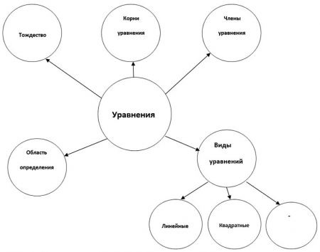
Карта понятий
Актуализация опорных знаний, умений и навыков – восполнить недостающие знания учащихся, вспомнить необходимые опорные знания.
Изображаем не схемы, а пишем слова.

Slide 15
Основная идея, проблема или слово располагается в центре.
Главные ветви соединяются с центральной идеей, а ветви второго, третьего и т.д. порядка соединяются с главными ветвями.
Над каждой линией - ветвью пишется только одно ключевое слово.
Данная технология позволяет эффективнее решать образовательные задачи:
поиск информации;
формирование понятий и установление связей между ними;
классификация, систематизация и обобщение.
Например : алгебра - решение задания 11 по теме: Графики функций.

Slide 17
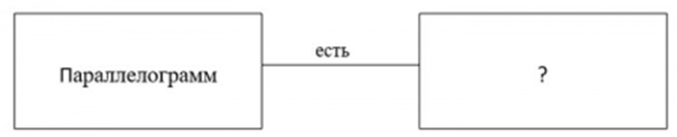
Фреймы (интеллект – карты)
Мыслим ассоциативно, выстраивая из полученной информации взаимосвязи мыслей и логическую структуру, а затем появляется образ.
Приемы работы
Обучающийся:
отвечает на вопросы;
формулирует вопросы;
подписывает элементы в схеме;
составляет связный текст по схеме.
геометрическая фигура;
четырехугольник;
прямоугольник;
ромб
Например: геометрия – решение задач на решетке( нахождение площадей геометрических фигур).

Slide 18
Карта памяти
Карта памяти:
углубляет понимание;
позволяет хранить информацию в свернутом виде, а при необходимости разворачивать;
позволяет оценивать информацию с разных точек зрения и фиксировать ключевые моменты;
помогает вспомнить детали, связанные с ключевыми моментами
Задание № 19 ОГЭ по математике "Анализ геометрических высказываний"

Slide 19

Пособия
Целесообразно использовать в работе пособие под редакцией И.В. Ященко

Slide 20
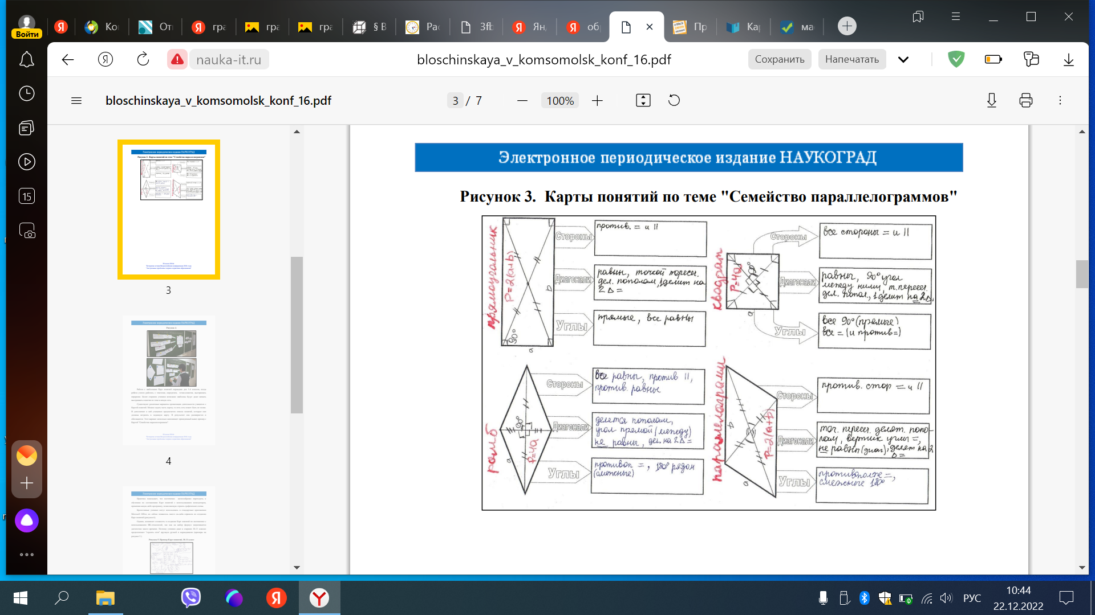

Slide 21
Основные моменты подготовки учащихся к ОГЭ по математике:
3) На уроках геометрии решение заданий по готовым чертежам, либо выбор верных утверждений на основе заданий ОГЭ, с акцентом на то что, задание является экзаменационным.

Slide 22
Примеры устных упражнений

Slide 23
Примеры
Укажите номера верных утверждений (ОГЭ).
1. Если два угла одного треугольника равны двум углам другого треугольника, то такие треугольники подобны.
2. Если две стороны и угол одного треугольника равны соответственно двум сторонам и углу другого треугольника, то такие треугольники равны.
3. Если две стороны одного треугольника соответственно равны двум сторонам другого треугольника, то такие треугольники равны.
4. Если три угла одного треугольника равны соответственно трём углам другого треугольника, то такие треугольники равны.
5. Все равнобедренные треугольники подобны.
6. Всякий равнобедренный треугольник является остроугольным.

Slide 24
Основные моменты подготовки учащихся к ОГЭ по математике:
4.Разбор основных типов практико-ориентированных задач 1-5 задач на дополнительных занятиях по подготовки к ОГЭ, знакомлю в начале учебного года.
(прототипы заданий беру с сайта http://fipi.ru/)
В этом году разобрали : бумага, участок, квартира.

Slide 25
Основные моменты подготовки учащихся к ОГЭ по математике:
5) Решение заданий ОГЭ по темам, по вариантам на дополнительных занятиях по подготовки к ОГЭ
использую в работе сайты:
http://fipi.ru/
https://www.time4math.ru/oge

Slide 26
Основные моменты подготовки учащихся к ОГЭ по математике:
6) Если тема урока выносится на экзамен, то на уроке обязательно делаю упор на задания ОГЭ по данной теме.
1.На тарелке лежат одинаковые на вид пирожки: 4 с мясом, 5 с рисом и 21 с повидлом. Андрей наугад берёт один пирожок. Найдите вероятность того, что пирожок окажется с повидлом.
2.В фирме такси в данный момент свободно 15 машин: 3 чёрные, 6 жёлтых и 6 зелёных. По вызову выехала одна из машин, случайно оказавшаяся ближе всего к заказчику. Найдите вероятность того, что к нему приедет жёлтое такси.
3.У бабушки 20 чашек: 15 с красными цветами, остальные с синими. Бабушка наливает чай в случайно выбранную чашку. Найдите вероятность того, что это будет чашка с синими цветами.

Slide 27
Формы работы с учащимися по подготовке к ОГЭ по математике:
1) Фронтальная (сразу со всем классом)
2) Групповая:
3) Индивидуальная (индивидуальные задания ОГЭ на уроке; консультирую учащихся на переменах по заданиям ОГЭ).

Slide 28
Основные моменты подготовки учащихся к ОГЭ по математике:
7) Кроме заданий по учебнику задаю домашнее задание по материалу ОГЭ
и тематическое, например при изучении темы «Арифметическая прогрессия»
и по вариантам (по алгебре из блока алгебра, по геометрии –из блока геометрия)
Д/З
В амфитеатре 14 рядов. В первом ряду 20 мест, а в каждом следующем на 3 места больше, чем в предыдущем. Сколько мест в десятом ряду амфитеатра?
При проведении опыта вещество равномерно охлаждали в течение 10 минут. При этом каждую минуту температура вещества уменьшалась на 7 ° C. Найдите температуру вещества (в градусах Цельсия) через 5 минут после начала проведения опыта, если его начальная температура составляла − 7 ° C.
В амфитеатре 14 рядов, причём в каждом следующем ряду на одно и то же число мест больше, чем в предыдущем. В пятом ряду 27 мест, а в восьмом ряду 36 мест. Сколько мест в последнем ряду амфитеатра?

Slide 29
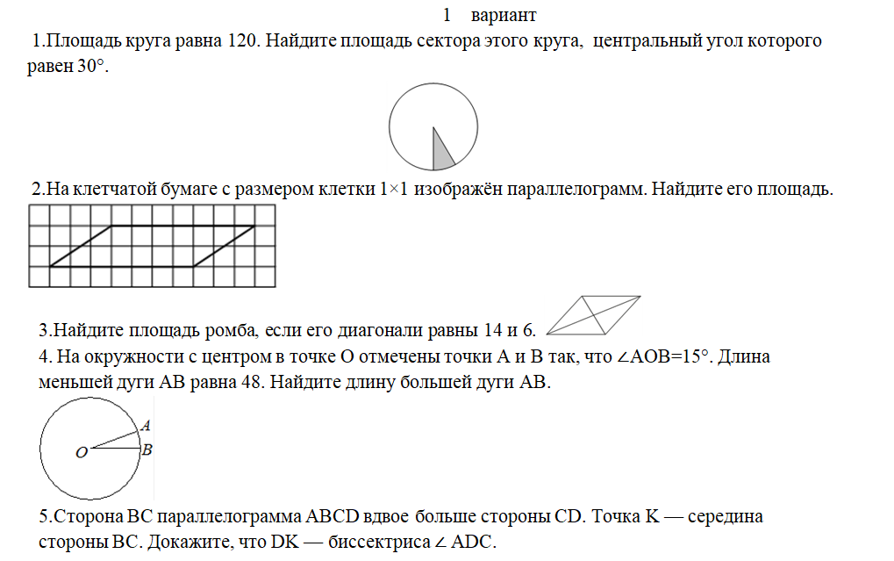
Основные моменты подготовки учащихся к ОГЭ по математике:
8)Провожу проверочные работы по заданиям ОГЭ

Slide 30
Спасибо за внимание!

